Slide 1
«Анализ результатов итоговых контрольных работ по химии и биологии 2021 г.»
составлен на основе
«Отчёта о результатах государственной итоговой аттестации
выпускников IX классов Брянской области
в 2021 году»

Slide 2
Введение
В 2021 году в связи с неблагоприятной эпидемиологической ситуацией, связанной с распространением новой коронавирусной инфекции (COVID-19), во исполнение постановления Правительства Российской Федерации от 26 февраля 2021 г. №256 "Об особенностях проведения государственной итоговой аттестации по образовательным программам основного общего и среднего общего образования в 2021 году", приказов Минпросвещения России и Рособрнадзора от 16 марта 2021 г. №104/306 "Об особенностях проведения государственной итоговой аттестации по образовательным программам основного общего образования в 2021 году" проведение ГИА-9 имело свои особенности. В 2021 году ГИА-9 проводилась в форме ОГЭ и ГВЭ по учебным предметам "Русский язык" и "Математика" (далее - обязательные учебные предметы). ГИА-9 по учебным предметам по выбору в 2021 году не проводилась.

Slide 3
Согласно письму Рособрнадзора от 25.03.2021 №04-17, приказу департамента образования и науки Брянской области от 29.03.2021 №402 "Об организации контрольных работ для обучающихся 9 классов на территории Брянской области в 2020-2021 учебном году" для обучающихся 9-х классов, осваивающих образовательные программы основного общего образования, проводились контрольные работы по учебным предметам: "Физика", "Химия", "Биология", "Литература", "География", "История", "Обществознание", "Иностранные языки" (английский, французский, немецкий и испанский), "Информатика и информационно-коммуникационные технологии" (ИКТ). Содержание заданий для проведения контрольных работ соответствовало документам, определяющим структуру и содержание контрольных измерительных материалов ОГЭ 2021 года по соответствующим учебным предметам.

Slide 4
№ п/п | АТЕ | Кол-во участников | Ср. первичный балл | Ср. отметка | Количество участников/доля от количества участников |  |  |  |  |  |  |  | Качество знаний
 |  |  |  |  | «2» | % | «3» | % | «4» | % | «5» | %
1 | Итого по Брянской области | 478 | 28.2 | 4.3 | 0 | 0,0 | 64 | 13,4 | 208 | 43.5 | 206 | 43,1 | 86.6
2 | Итого в г. Брянске | 196 | 28,7 | 4,3 | 0 | 0,0 | 25 | 12,8 | 84 | 42.9 | 87 | 44,4 | 87,2

Slide 5
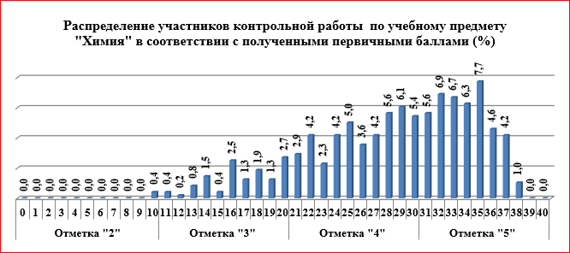

Slide 6
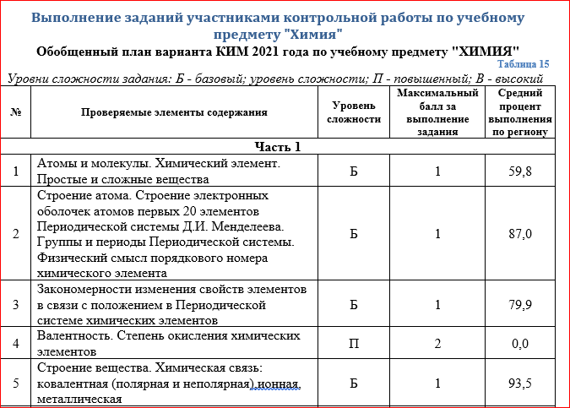

Slide 7
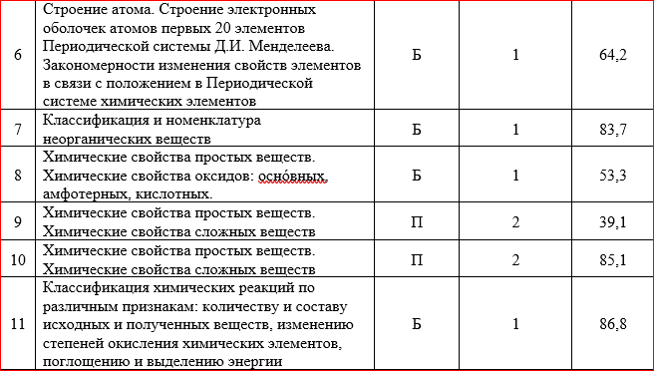

Slide 8
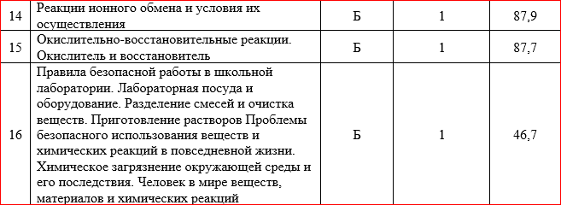

Slide 9
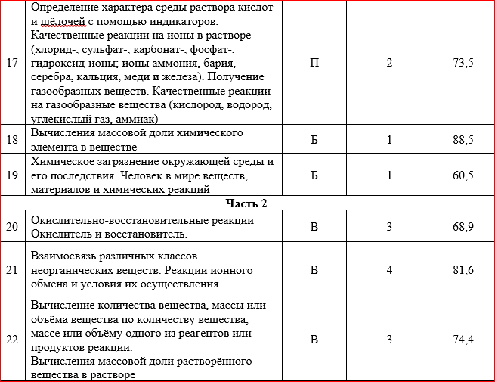

Slide 10
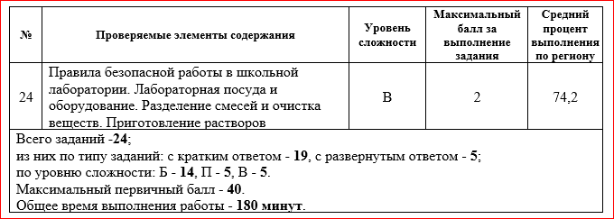

Slide 11
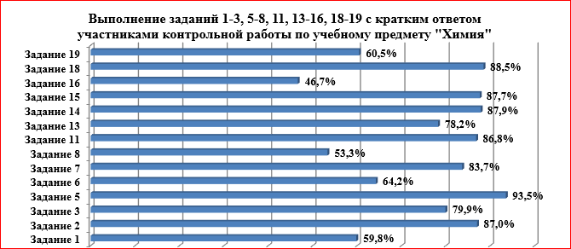

Slide 12
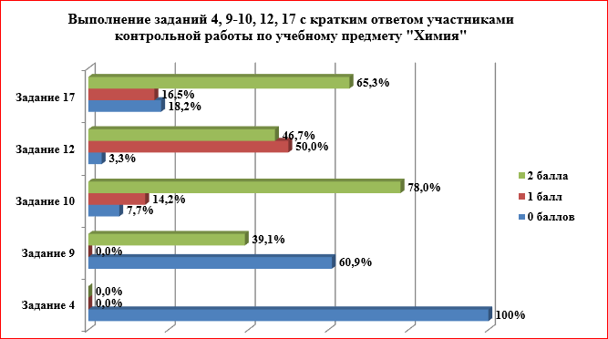

Slide 13
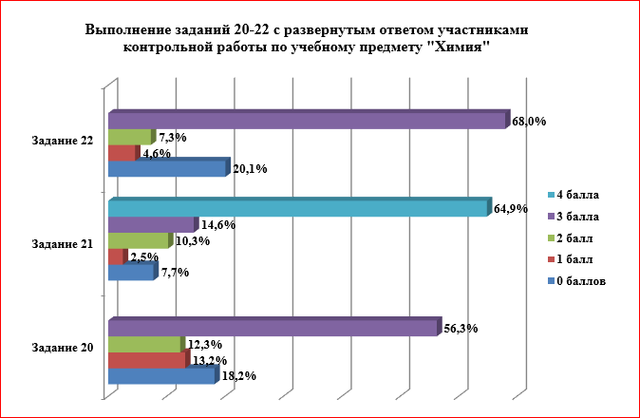

Slide 14
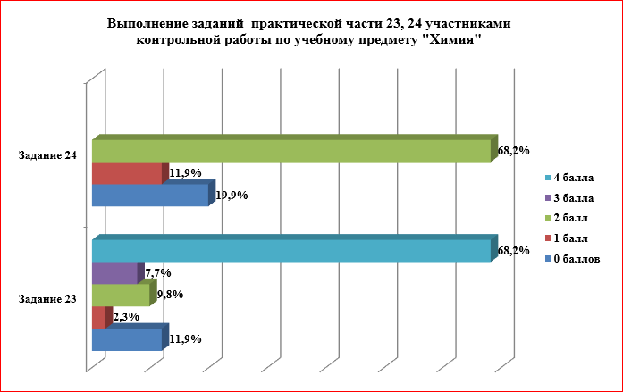

Slide 15
№ п/п | АТЕ | Кол-2во участников | Ср. первичный балл | Ср. отметка | Количество участников/доля от количества участников |  |  |  |  |  |  |  | Качество знаний
 |  |  |  |  | «2» | % | «3» | % | «4» | % | «5» | %
1 | Итого по Брянской области | 2109 | 28,4 | 3,9 | 10 | 0,5 | 657 | 31,2 | 1080 | 51,2 | 362 | 17,2 | 68,4
2 | Итого по г. Брянску | 670 | 28,2 | 3,8 | 0 | 0,0 | 208 | 31,0 | 357 | 53,3 | 105 | 15,7 | 69,0

Slide 16
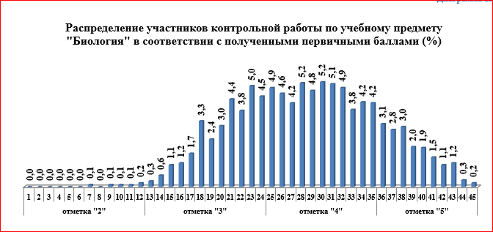

Slide 17
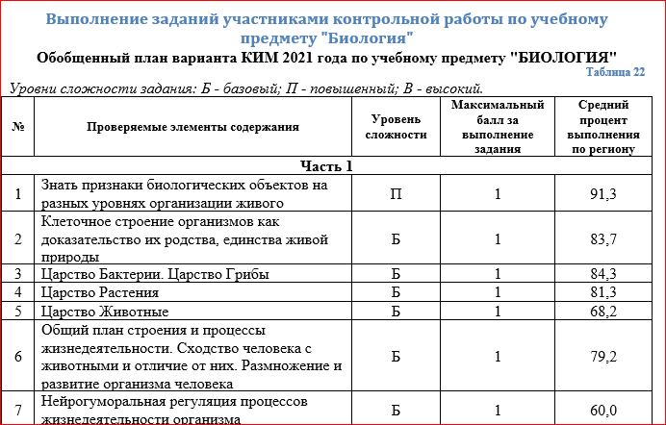

Slide 18
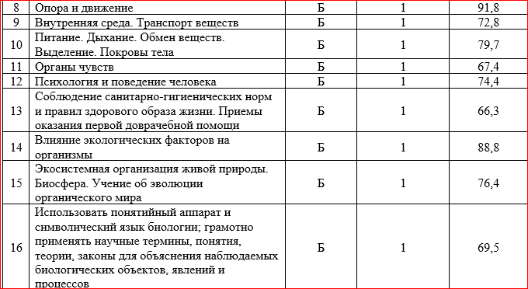

Slide 19
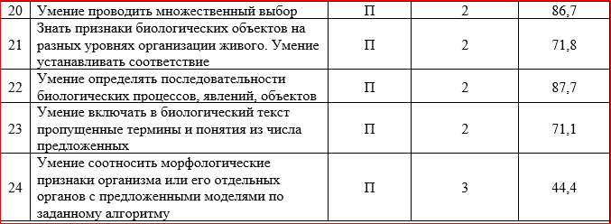

Slide 20
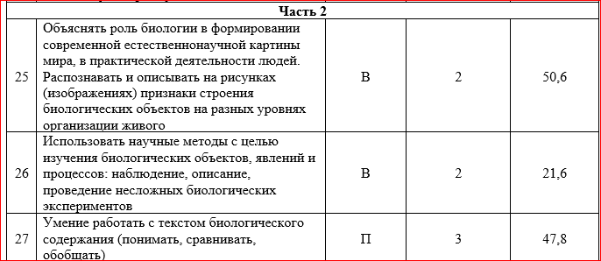

Slide 21
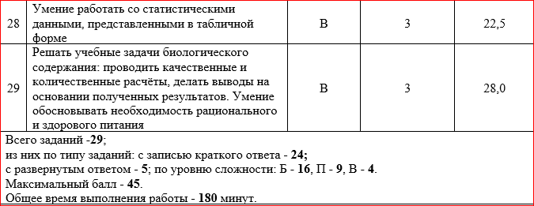

Slide 22
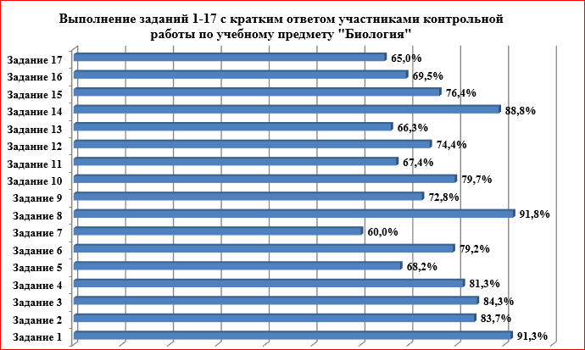

Slide 23
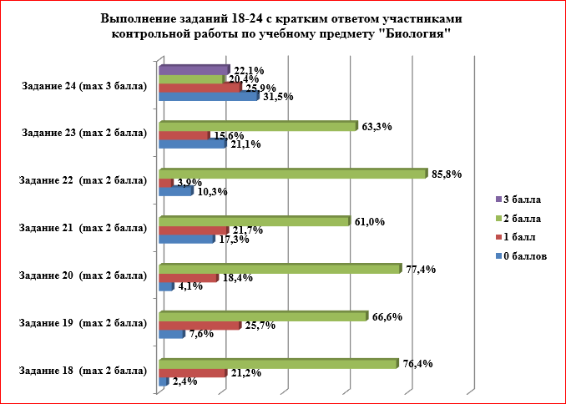

Slide 24
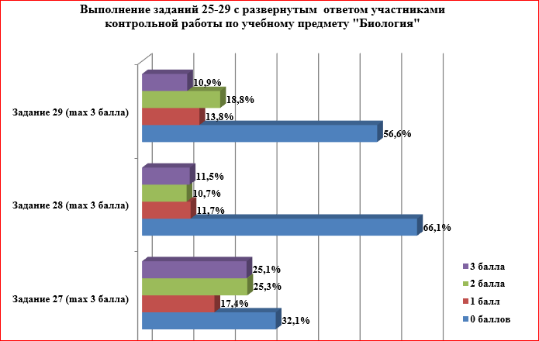

Slide 25
